Slide 1
TIẾNG VIỆT 1
Tập 1
Tuần 12
Bài 58: ăn – ăt

Slide 3
1: Làm quen
chăn
ăn
ă
n
ăn
chăn

Slide 4
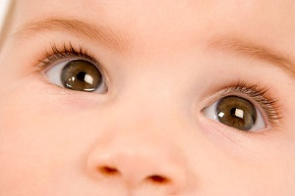

Slide 5
1: Làm quen
mắt
ăt
ă
t
mắt
ăt

Slide 6
chăn
mắt
ăn
ăt

Slide 7
So sánh
ăn
ăt

Slide 8
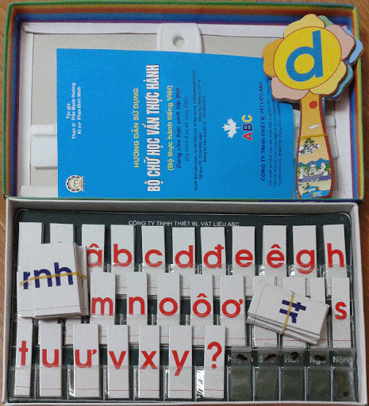
Bảng gài
ăn
chăn
ăt
mắt

Slide 9
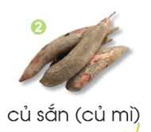
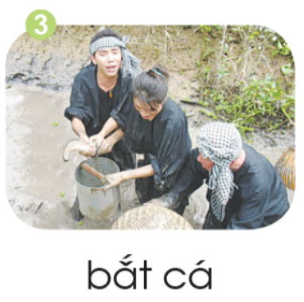
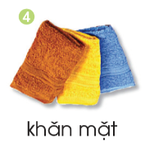
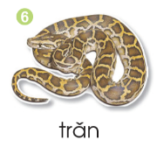
2. Tiếng nào có vần ăn? Tiếng nào có vần ăt?
củ sắn (củ mì)
bắt cá
chim cắt
khăn mặt
thợ lặn
trăn

Slide 10
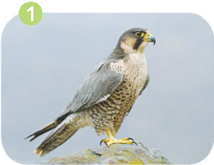
chim cắt

Slide 11
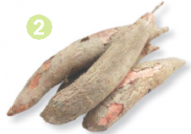
củ sắn (củ mì)

Slide 12
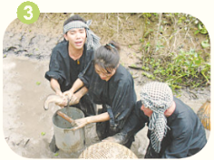
bắt cá

Slide 13
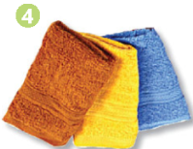
khăn mặt

Slide 14
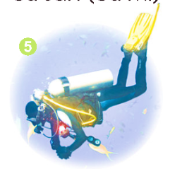
thợ lặn

Slide 15
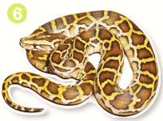
trăn

Slide 16
củ sắn (củ mì)
chim cắt
củ sắn (củ mì)
chim cắt
bắt cá
bắt cá
cả ăn và ăt
ăt
Nối
ăn
trăn
trăn
Khăn mặt
khăn mặt
Khăn mặt
thợ lặn
khăn mặt
thợ lặn

Slide 17
Tìm tiếng ngoài bài có vần:
ăn
ăt

Slide 18
Tập đọc
Ở nhà Hà
Nhà Hà có bà và ba má. À, có cả Hà và bé Lê nữa chứ.
6 giờ, Hà giúp má sắp cơm. Ba cho gà ăn. Bà rửa mặt cho bé Lê. Kế đó, cả nhà ăn cơm. 7 giờ, ba má dắt xe đi làm. Hà ra lớp. Bà đưa bé Lê đi nhà trẻ.

Slide 19
Luyện đọc từ
nữa
giúp
sắp cơm
rửa mặt
dắt xe

Slide 20
Tập đọc
Ở nhà Hà
Nhà Hà có bà và ba má. À, có cả Hà và bé Lê nữa chứ.
6 giờ, Hà giúp má sắp cơm. Ba cho gà ăn. Bà rửa mặt cho bé Lê. Kế đó, cả nhà ăn cơm. 7 giờ, ba má dắt xe đi làm. Hà ra lớp. Bà đưa bé Lê đi nhà trẻ.
2
1
4
3
5
6
7
9
8

Slide 21
Luyện đọc câu
Ở nhà Hà
Nhà Hà có bà và ba má. À, có cả Hà và bé Lê nữa chứ.
6 giờ, Hà giúp má sắp cơm. Ba cho gà ăn. Bà rửa mặt cho bé Lê. Kế đó, cả nhà ăn cơm. 7 giờ, ba má dắt xe đi làm. Hà ra lớp. Bà đưa bé Lê đi nhà trẻ.
2
1
4
3
5
6
7
8
9

Slide 22
Chia đoạn
Ở nhà Hà
Nhà Hà có bà và ba má. À, có cả Hà và bé Lê nữa chứ.
6 giờ, Hà giúp má sắp cơm. Ba cho gà ăn. Bà rửa mặt cho bé Lê. Kế đó, cả nhà ăn cơm. 7 giờ, ba má dắt xe đi làm. Hà ra lớp. Bà đưa bé Lê đi nhà trẻ.
1
2

Slide 23
Tập đọc
Ở nhà Hà
Nhà Hà có bà và ba má. À, có cả Hà và bé Lê nữa chứ.
6 giờ, Hà giúp má sắp cơm. Ba cho gà ăn. Bà rửa mặt cho bé Lê. Kế đó, cả nhà ăn cơm. 7 giờ, ba má dắt xe đi làm. Hà ra lớp. Bà đưa bé Lê đi nhà trẻ.

Slide 24
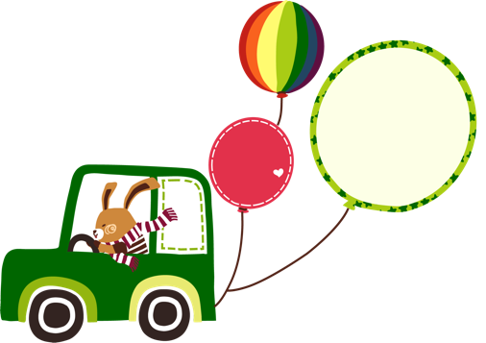
Tìm hiểu bài

Slide 25
Nhà Hà có những ai?
Ở nhà Hà
Nhà Hà có bà và ba má. À, có cả Hà và bé Lê nữa chứ.
6 giờ, Hà giúp má sắp cơm. Ba cho gà ăn. Bà rửa mặt cho bé Lê. Kế đó, cả nhà ăn cơm. 7 giờ, ba má dắt xe đi làm. Hà ra lớp. Bà đưa bé Lê đi nhà trẻ.

Slide 26
Nhà Hà có:
ba
Hà
bà
má
bé Lê

Slide 27
6 giờ, ba làm gì?
Ở nhà Hà
Nhà Hà có bà và ba má. À, có cả Hà và bé Lê nữa chứ.
6 giờ, Hà giúp má sắp cơm. Ba cho gà ăn. Bà rửa mặt cho bé Lê. Kế đó, cả nhà ăn cơm. 7 giờ, ba má dắt xe đi làm. Hà ra lớp. Bà đưa bé Lê đi nhà trẻ.
6 giờ, ba cho gà ăn.

Slide 28
Tìm từ ngữ phù hợp với ô trống:
 | 6 giờ | 7 giờ
M: Má | sắp cơm | dắt xe đi làm
Hà | giúp má .................. | ra lớp
Ba | cho gà ăn | ................ đi làm
........ | rửa mặt cho bé Lê | .............. bé đi nhà trẻ
sắp cơm
dắt xe
Bà
đưa

